Slide 1
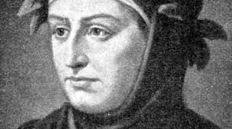

Франческо Петрарка
(1304-1374)
Тут його немає,
шукайте його серед живих,
серед тих, хто шанує його ім’я
Напис на надгробку Петрарки

Slide 2
Біографія
Творчість
Фото

Slide 3
Біографія Франческа Петрарки
20 липня 1304 в Ареццо, поблизу Флоренції народився Франческо Петрарка. Його батько — флорентійський нотар П'єтро ди сер Паренцо(сер Петракко) був вигнаний з Флоренції (як і Данте) «чорними» ґвельфами за приналежність до партії «білих» ґвельфів (прихильників папи).
1310 Петрарка переїздить до Авіньйону (місцевість Воклюз) де живе його батько, що переселився з Італії вслід за папою Клементієм V.
1316 За бажанням батька Петрарка вивчає право в університетах Монпел'є (1316-20) та Болоньї (1320-26), проте більше цікавиться літературою та письменництвом.
1326 Батько помирає і Петрарка пориває з навчанням та повертається до Авіньйону, де працює клерком у кількох конторах, попри роботу у нього залишається багато вільного часу котрий він присвячує літературній творчості.
6 квітня 1327, за власними словами поета, у Великодну п'ятницю (хоча насправді це повинен був бути Великодний понеділок) в авіньйоньській церкві Св. Клари він вперше зустрічає жінку на ім'я Лаура (можливо Лаура де Саде, померла від чуми у 1348 році), нерозділене кохання до котрої протягом сорока років він оспівує у численних сонетах, канцонах, сестінах, баладах та мадриґалах збіркиКнига пісень (Il Canzoniere). Існує думка, що це кохання було вигадано поетом як джерело натхнення своїх віршів.

Slide 4
26 квітня 1336 він разом зі своїм братом та двома слугами сходить на гору Венту (Mont Ventoux, 1 909 м) поблизу міста Карпентрас (департамент Воклюз, Франція), про що пише звіт у листі до свого друга Франческо Діоніджі (Francesco Dionigi). Оскільки це є першим відомим документом про гірську експедицію, то 26 квітня 1336 вважається днем народження альпінізму, а Петрарка його засновником (деколи «батьком альпінізму»). Водночас цей твір описував новочасне бачення природи.
1337 отримавши церковні синекури він придбав будиночок у долині річки Сорги, де з перервами прожив 16 років (1337—1353).
  Поїздка до Риму, після котрої Петрарка пише свій твір Африка — епічна поема про події Другої Пунійської війни та римського генерала Публія Корнелія Сціпіона Африканського, що робить його знаменитим у Європі.
  В Авіньйоні народився син Джованні (Giovanni), хоча прийнявши духовний сан Петрарка не міг одружитись, він мав двох дітей (жінка/жінки невідомі).
1341 У Римі Петрарку як поета увінчують лавровим вінком (poeta laureatus), він стає першим з часів після античного Риму хто удостоївся цієї честі. При чому отримав такі запрошення також і з Парижу та Неаполя.
1343 У місцевості Воклюз народилась донька Франческа (Francesca). Вона виходить заміж за Франческоло да Броссано (Francescuolo da Brossano), котрий пізніше був виконавцем заповіту Петрарки.

Slide 5
1344 Після двох тривалих подорожей по Італії (1344—1345 й 1347—1351), він зав'язав численні дружні зв'язки, у тому числі з Бокаччо.
1347 Мріючи про відродження величі давнього Рима, Петрарка проповідує відновлення Римської республіки, підтримуючи авантюру «трибуна» Кола ді Ріенці, що зіпсувало його відношення з кланом Колонна й спонукало переселитися до Італії.
1353 Петрарка назавжди покидає Воклюз, коли на папський престол вступив Інокентій VI. Той вважав Петрарку чарівником через його заняттяВергілієм.
1361 Від чуми помирає син Джованні.
1362 Народжується онучка Елета (Eletta). Утікаючи від епідемії чуми у Європі, Петрарка переїздить у Венецію до сім'ї доньки.
1366 Народжується онук Франческо. Помирає не досягнувши двохліття.
1367 Петрарка переїздить до Падови (Padova), де до кінця своїх днів поглинається у релігію.
19 липня 1374 Петрарка помирає в Аркві (поблизу Падови) де і був похований. Він заповідає свою бібліотеку рукописів місту Венеція, ці рукописи стали важливою часткою бібліотеки Св. Марка у Венеції (Biblioteca Nazionale Marciana)

Slide 6
Творчість Петрарки
Твори Петрарки розподіляються на дві нерівні частини:
Італійську поезію
Різноманітні твори, написані латиною

Slide 7
Італомовна творчість
Якщо латинські твори Петрарки мають велике історичне значення, то світова слава його як поета заснована винятково на його італійських віршах. Сам Петрарка ставився до них із зневагою, як до «дрібниць», «дрібничок», які він писав не для публіки, а для себе, прагнучи «як-небудь, не заради слави, полегшити скорботне серце». Безпосередність, глибока щирість італійських віршів Петрарки обумовила їхній величезний вплив на сучасників і пізніші покоління.
Свою кохану він називає Лаурою й повідомляє про неї тільки те, що вперше побачив її в церкві Санта-К'яра 6 квітня 1327 р. і що рівно через 21 рік вона померла, після чого він оспівував її ще 10 років, розбивши збірник присвячених їй сонетів і канцон (звичайно називаний «Canzoniere») на 2 частини: «на життя» й «на смерть мадонни Лаури». Подібно поетам «dolce stil nuovo», Петрарка ідеалізує Лауру, робить її осередком усяких досконалостей, констатує що очищає й облагороджує дію її краси на його психіку. Але Лаура не губить своїх реальних обрисів, не стає алегоричною фігурою, безтілесним символом істини й чесноти. Вона залишається реальною прекрасною жінкою, якою поет любується, як художник, знаходячи всі нові фарби для опису її краси, фіксуючи те своєрідне й неповторне, що є в даній її позі, даній ситуації.
Крім зображення кохання до Лаури в Канцоньєре втримується кілька віршів різного змісту, переважно політичного й релігійного, і алегорична картина любові поета — Тріумфи (Trionfi), у яких зображується перемога любові над людиною, цнотливості над любов'ю, смерті над цнотливістю, слави над смертю, часу над славою й вічності над часом.
Канцоньєре, що витримало вже до початку XVII століття близько 200 видань і коментоване цілою масою вчених і поетів від Л. Марсільї в XI століттідо Леопарді в XIX столітті, визначає значення Петрарка в історії італійської й загальної літератури. Він створив істинно художню форму для італійської лірики: поезія вперше є в нього внутрішньою історією індивідуального почуття. Цей інтерес до внутрішнього життя людини проходить червоною ниткою і через латинські твори Петрарки, які визначають його значення як гуманіста.

Slide 8
Латиномовна творчість
До неї відносяться, по-перше, дві його автобіографії: одна, незакінчена, у формі листа до потомства («Epistola ad posteros») викладає зовнішню історію автора, інша, у вигляді діалогу Петрарка з Блаженним Августином — «Про презирство до світу» («De contemptu mundi» або «De secreto conflictu curarum suarum», 1343), зображує його моральну боротьбу й внутрішнє життя взагалі. Джерелом цієї боротьби служить протиріччя між особистими прагненнями Петрарки і традиційною аскетичною мораллю; звідси особливий інтерес Петрарка до етичних питань, яким він присвятив 4 трактати («De remediis utriusque fortunae», «De vita solitaria», «De otio religioso» й «De vera sapientia»). У двобої з Августином, що персоніфікує релігійно-аскетичний світогляд, перемагає все-таки гуманістичний світогляд Петрарки.
Як віруючий католик, Петрарка в цих трактатах, а також у переписці й інших творах, намагається примирити свою любов до класичної літератури (латинської, тому що грецькою Петрарка не навчився) із церковною доктриною, причому різко нападає на схоластиків і на сучасне йому духівництво. Особливо — в «Листах без адреси» («Epistolae sine titulo»), переповнених різкими сатиричними випадами проти розпусних вдач папської столиці — цього «нового Вавилона».
Ці листи складають чотири книги, вони адресовані реальними або уявлюваним особам — своєрідний літературний жанр, навіяний листамиЦицерона й Сенеки, що користався величезним успіхом як завдяки майстерному латинського складу, так і силі їх різноманітного й актуального змісту.

Slide 9
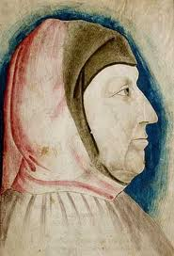
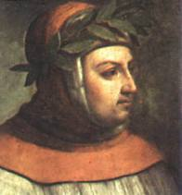
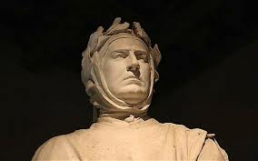
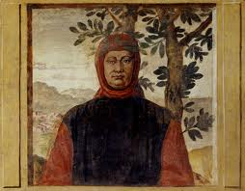
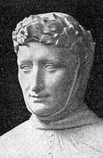
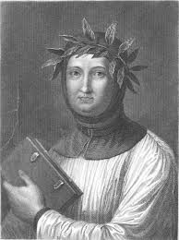
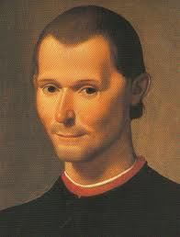
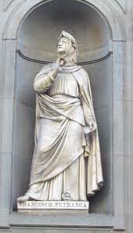
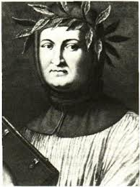
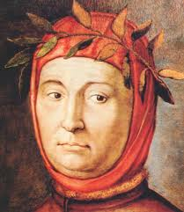
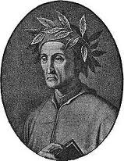
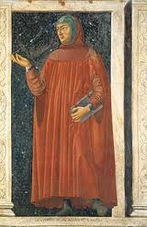
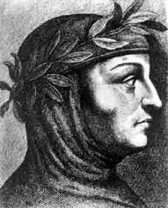
Фото

Slide 10
Презентацію зробив учень 8 фмек /хб класу:
Наконечний Андрій

